Slide 1


A Unified Model for Multi-class Anomaly Detection
Zhiyuan you et.al., NeurIPS 2022
上坂 大樹
B4
Notes:
B4の上坂です。発表を始めます．
タイトルは，A Unified Model for Multi-class Anomaly Detection”で，ニューリップス(NeurIPS)2022に採択されている論文です．
今回の核心は、ViTのように画像そのものをトランスフォーマーで処理するのではなく、CNNで得た特徴量を、独自に改良したトランスフォーマーで処理する点

Slide 2
TL; DR
何に取り組んだのか？
・複数クラスをまとめて扱える統一モデルの構築。
・同一性ショートカット(入力をそのまま出力)に対する頑健性の獲得。
どのように工夫したか？
・層ごとのクエリデコーダ・近傍マスク付きアテンション・特徴ジッタリングの導入。
どのような知見が得られたのか？
・提案手法UniADは統一ケースでも性能がほとんど低下しなかった。
・MV-TechデータセットにおいてAUROCスコア96.5%を達成。
・異常箇所の特定精度を89.5%から96.8%へ向上。
Notes:
論文の概要を説明します。
本論文では、複数クラスの正常データを同時に学習し、すべてのクラスをまとめて扱える、統一モデルの構築を行いました。
また、統一モデルで顕著な同一性ショートカット問題への軽減策を提案しました。
工夫点は、レイヤーワイズクエリデコーダ・近傍マスク付きアテンション・特徴ジッタリングによって同一性ショートカット問題の改善を行った点です。
得られた知見としては、既存手法では統一ケースで著しい性能低下がみられたが提案手法では見られなかったこと。
MV-TechデータセットでAUROCスコア96.5%を達成したことが挙げられます。
★
従来の異常検知手法の多くは、製品のクラスごとに個別のモデルを学習させる「1クラス1モデル」方式です。この方式では、クラス数が増えるにつれてメモリ消費が大きくなるという問題があります。そこで

Slide 3
異常検知 背景
産業上”異常”は稀な現象であり、異常データは不足している。
⇓
ならば、大量にある正常データを使ってどうにかできないか？
⇓
正常とは何たるかをモデルに学ばせて異常を弾こう。
Notes:
改めて、異常検知の背景を説明します。
背景としては、(0.5s) 異常は稀な現象なので正常データと比較して非常に不足しています。
そこで、この大量にある正常データ有効活用できないかと考えたときに、
正常なデータの特徴をモデルに学習させて異常検知に利用しようというアプローチを取ります。

Slide 4
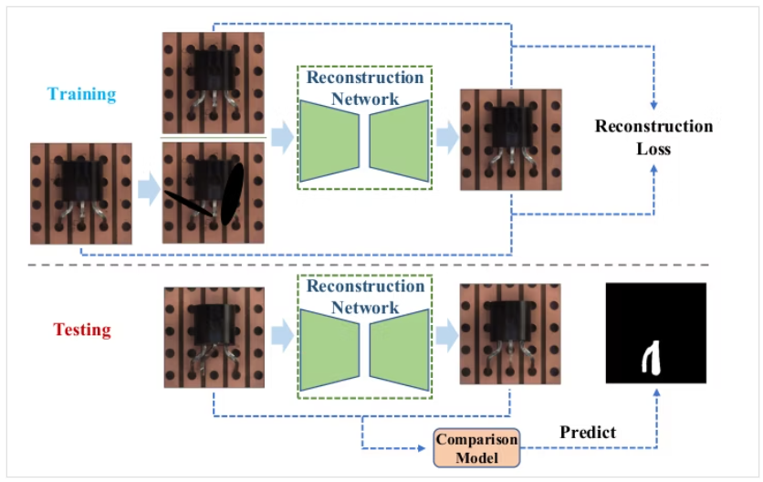
事前知識 再構成ベース
・オートエンコーダ等で画像または特徴マップを復元し、その原本との差から異常を判定する。
Deep Industrial Image AD Fig6
Notes:
事前知識として、再構成ベースを紹介します。
これは、潜在表現を使って元画像の復元を試みます。
潜在表現は、大量の正常画像からオートエンコーダ等で獲得します。
主な異常スコアは、元画像と復元された画像との差です。
★
潜在表現とは…
低次元で本質的な情報だけを抽出したベクトルのことです。
それタラ占める情報だけを厳選したものってイメージ・認識です。

Slide 5
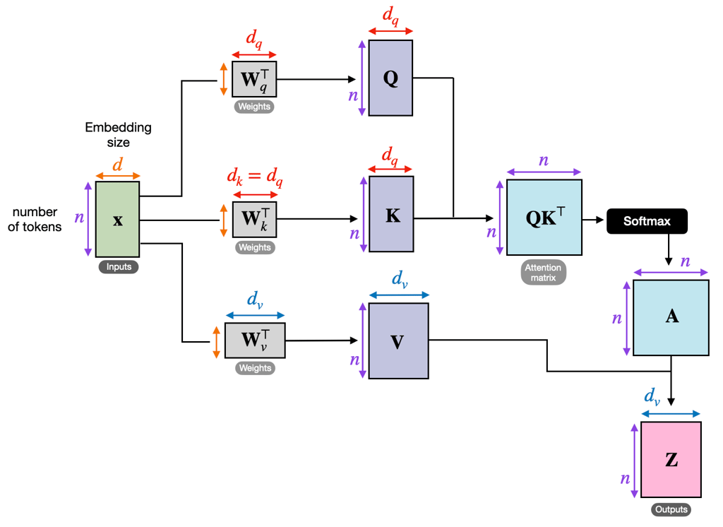
事前知識 Self-Attention
Self-Attention
・入力データの要素間の関連性を考慮した
特徴ベクトルを獲得させる。
・Query (Q), Key (K), Value (V) の3要素を使って、配合率(重み)を計算する。
配合率(重み)行列
https://www.genspark-SelfAttention
Notes:
事前知識としてセルフアテンションを説明します。
セルフアテンションは入力データの要素間の関連性を考慮した特徴ベクトルを獲得することを目的とします。
Query (Q), Key (K), Value (V) という3つの要素を使って、各要素間の関連性の重みを計算します。
得られた重みに従って全体を集約することで、入力全体の文脈を捉えることができます。
★
配合率＝注意
自分のQueryを使って、全要素のKeyに問い合わせを行い、関連性の高い要素を見つけ出す(そのQとKの内積は大きくなる)。そして、その関連性の度合い（Attention）に応じて、各要素のValueを配合して新しい特徴ベクトルを作る.

Slide 6
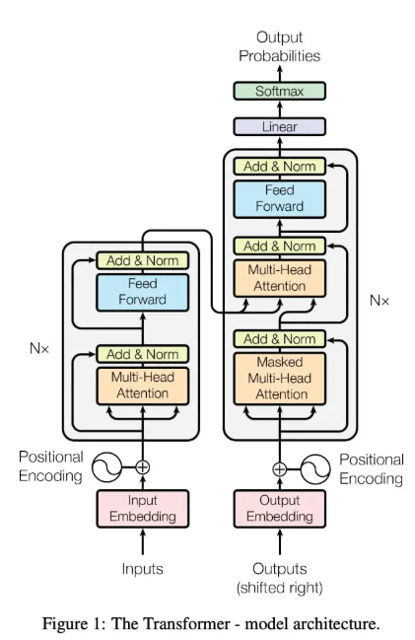
位置埋め込み 必要性
RNNでは時系列的に学習していく。
➡リカレント層がなくなった構成だと理解できなくなる。
➡「Positional Encoding」を用いる。
Attention Is All You Need Fig1
Notes:
RNNでは時系列的に学習していくので位置関係が理解できましたが、リカレント層がなくなった構成だと理解できません。
そこで「Positional Encoding」が用いられています

Slide 7
構造の違い
■ 普通のTransformerデコーダ
1. 1つ目のAttention (セルフアテンション):
まず、デコーダがそれまでに出力したトークン同士で文脈を整理します。**この段階ではエンコーダの出力は使わない。
2. 2つ目のAttention (クロスアテンション):
次に、1つ目の結果をクエリ(Q)として、ここで初めてエンコーダの出力**をキー(K)とバリュー(V)として参照。
■ この論文のLQD（レイヤーワイズクエリデコーダ）
1. 1つ目のAttention:
ここでエンコーダの出力（K,V）を使い、「正常のお手本」であるクエリ（Q）と融合。
2. 2つ目のAttention:
次に、1つ目の結果をクエリ(Q)として、**前の層の出力**をキー(K)とバリュー(V)として参照し、統合する。
Notes:
■ 普通のTransformerデコーダ
1つ目のAttention (セルフアテンション):
まず、デコーダがそれまでに出力したトークン同士で文脈を整理します。**この段階ではエンコーダの出力は使わない。
2つ目のAttention (クロスアテンション):
次に、1つ目の結果をクエリ(Q)として、ここで初めてエンコーダの出力**をキー(K)とバリュー(V)として参照。
■ この論文のLQD（レイヤーワイズクエリデコーダ）
1つ目のAttention:
ここでエンコーダの出力（K,V）を使い、「正常のお手本」であるクエリ（Q）と融合。
2つ目のAttention:
次に、1つ目の結果をクエリ(Q)として、**前の層の出力**をキー(K)とバリュー(V)として参照し、統合する。

Slide 8
提案手法の説明
Notes:
提案手法の説明に移ります。

Slide 9
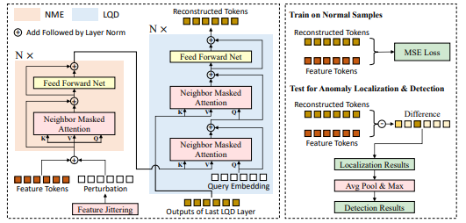
提案手法：UniAD
UniAD
・複数クラスの正常データを同時に学習し、すべてのクラスをまとめて扱う、統一モデル。
・同一性ショートカット問題をLQD・NMA・FJにより軽減している。
同一性ショートカット…モデルが正常データだけでなく異常データも完璧に再構成してしまい、両者の区別がつかなくなる現象。
モデルの全体像
Notes:
提案手法の説明に移ります。
提案手法は、複数クラスの正常データを同時に学習し、すべてのクラスをまとめて扱う、統一モデルです。
同一性ショートカット問題をレイヤーワイズクエリデコーダ・近傍マスク付きアテンション・特徴ジッタリングにより軽減しています。
以降は同一性ショートカット問題の軽減策３つを見ていきます。
★
同一性ショートカットが生じる理由：複数クラスの複雑なデータ分布を学習するのは非常に困難であるから、モデルは単純に入力をそのまま出力する（つまり恒等写像を学習する）という「楽な」解決策に陥りがちです。これは複数クラスを扱う統一モデルで顕著です。

Slide 10
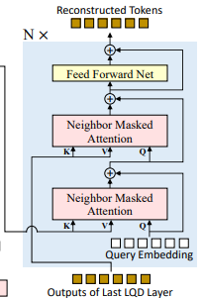
層ごとのクエリデコーダ (LQD)
何をするのか
Transformerの最初の層だけでなく、各デコーダ層にクエリ埋め込みを追加する。
効果
・正常データと強く関連するようにできる。
➡恒等コピー（同一性ショートカット）を抑制できる。
・異常検知性能の向上。（後述するアブレーション実験で明らかになった。）
Notes:
まず、クエリデコーダを説明します。
通常のトランスフォーマーでは、デコーダの最初の層にのみ「クエリ埋め込み」が入力されます。
対してLQDでは、デコーダの全ての層に、それぞれ独立した学習可能なクエリ埋め込みを追加します。
効果としては、クエリ埋め込みの繰り返し適用により正常データと強く関連するようになります。
★
そもそも、クエリ埋め込みは…正常データと強く関連するように学習されて、異常な特徴をうまく再構成できなくする 。
NMAが隠すのは、1次元シーケンス上の「未来」ではなく、元の2次元空間における「近傍（となり）」の情報

Slide 11
層ごとのクエリデコーダ (LQD)
2つのAttentionブロックの役割
1つ目のAttentionブロック（下側）
目的: 自己注意（Self-Attention）
これまでに出力（再構成）したトークン同士の関係性を理解する。
処理: この層固有の「クエリ埋め込み」と、「前の層からの出力」を融合。これは、デコーダ内部の文脈を整理し、「今、自分（デコーダ）は何を再構成しようとしているのか」を自己確認するステップ。
2つ目のAttentionブロック（上側）
目的: 相互注意（Cross-Attention）
エンコーダが作成した「要約」情報を参照する。
処理: 1つ目のブロックで自己確認した内容（Q）を使って、今度はエンコーダから渡された元の特徴情報（K, V）にアクセス。これは、「再構成に必要な元の情報はどれだ？」と、エンコーダ側に問い合わせて答えをもらうステップ。
残差接続（長い矢印）が運んでいるのは、このステップ1のQ, K, Vが作られる元となった、加工前のベクトルそのもの。
Notes:
入力: この層は、**「学習可能なクエリ埋め込み」と「前の層からの出力」**という2つの情報を入力として受け取ります。
1つ目のAttention: まず、「前の層からの出力」を文脈情報（Key, Value）とし、この層固有の「クエリ埋め込み」を質問（Query）として使います。これにより、この層が担当する「問い」と、前の層までの文脈が融合されます。
2つ目のAttention: ステップ2で得られた新しいベクトルをQueryとし、今度はエンコーダから渡された特徴（図の左から入ってくるK, V）に対して質問を投げかけ、必要な情報を引き出します。
出力: その後、Feed Forward Networkを経て、この層での**「再構成されたトークン」**が出力され、次の層へと渡されます。
このプロセスをデコーダの層の数だけ繰り返すことで、段階的に特徴を再構成していきます。

Slide 12
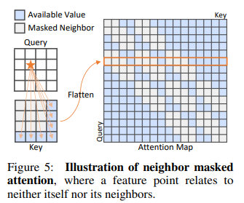
近傍マスク付きアテンション (NMA)
何をするのか
アテンションマップを計算する際に近傍トークンをマスクする。
効果
・自身とその周辺の値をコピーする学習を阻止する。
➡恒等コピー（同一性ショートカット）を抑制できる。
Notes:
近傍マスク付きアテンションを説明します。
これは、アテンションマップを計算する際に近傍トークンをマスクする操作のことです。
効果としては、自身とその周辺の値をコピーをすること防止し、隣接していないピクセルどうしの関係把握を促します。

Slide 13

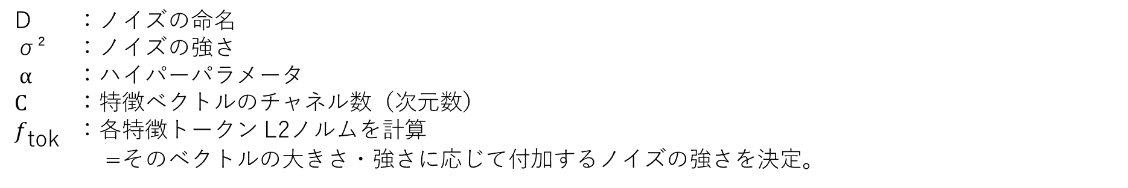
特徴ジッタリング (FJ)
何をするのか
入力特徴量に意図的にノイズを加える。
効果
・入力をそのままコピーしてきても加えられたノイズによる誤差が発生するようになる。
➡恒等コピー（同一性ショートカット）を抑制できる。
D ：ノイズの命名
σ² ：ノイズの強さ
$α$ ：ハイパーパラメータ
$C$ ：特徴ベクトルのチャネル数（次元数）
$f_{\text{tok}}$ ：各特徴トークン L2ノルムを計算
=そのベクトルの大きさ・強さに応じて付加するノイズの強さを決定。
Notes:
特徴ジッタリングを説明します。
これは、入力特徴量に意図的にノイズを付加する操作のことです。 ★(特徴マップ全てのマスに対してノイズがかけられる)
効果としては、そのまま復元することを学習してもノイズ付きを復元することになることで、元のノイズのない正常な特徴量を再構成することを要求できます。

Slide 14

損失関数
・MSE。ピクセルあたりの平均誤差。
１．元画像と再構成画像の差分を計算。
２．L2ノルムの2乗を計算。
３．平均化。
Notes:
損失関数は以下の通りです。
流れとしては、差分を計算し、L2ノルムの２乗を求め、平均化することでえられます。
★
差分の計算 元の特徴マップと再構成された特徴マップの、対応する各ピクセル（特徴ベクトル）ごとの差を求めます。
L2ノルムの2乗 ステップ1で求めた差分マップの各要素をそれぞれ2乗し、それらを全て合計します。これにより、差の大きさがプラスの値として強調されます。
平均化 ステップ2で得られた合計値を、特徴マップのピクセル数（高さH × 幅W）で割り、ピクセルあたりの平均誤差を算出します 。
最終的に、この計算によって1つの数値（スカラー）が得られます。（損失関数なのでスカラである必要があるので集約している）
★
L2ノルム は ２点間の直線距離（ユークリッド距離）**と同じもの
ただ損失関数では√をとらない。ー＞最適化計算上の都合や、誤差が大きいほどペナルティを大きくする効果によるもの。

Slide 15
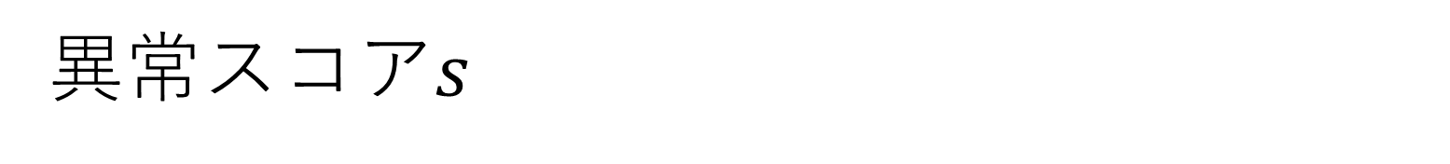
異常スコア$s$
計算のプロセス
元々の特徴量 `f_org` と再構成された特徴量 `f_rec` の差を計算する。
2. ある1つのピクセル位置に注目すると、その位置には、チャネル数C個分の誤差の値（C次元のベクトル）が存在している。
3. **そのC次元の誤差ベクトルに対してL2ノルムを計算**し、そのピクセルの異常スコア（1つの数値）を算出する。
4. この計算を、特徴マップの**すべてのピクセル（H × W個）**に対して繰り返す。
最終的に得られるsは、サイズが H × Wの2次元マップ。
Notes:
計算のプロセス
元々の特徴量 `f_org` と再構成された特徴量 `f_rec` の差を計算する。
2. ある1つのピクセル位置に注目すると、その位置には、チャネル数C個分の誤差の値（C次元のベクトル）が存在している。
3. **そのC次元の誤差ベクトルに対してL2ノルムを計算**し、そのピクセルの異常スコア（1つの数値）を算出する。
4. この計算を、特徴マップの**すべてのピクセル（H × W個）**に対して繰り返す。
最終的に得られるsは、サイズが H × Wの2次元マップ。⇒セグメンテーション（異常位置特定）も画像単位の異常検知にも両方に使える。

Slide 16
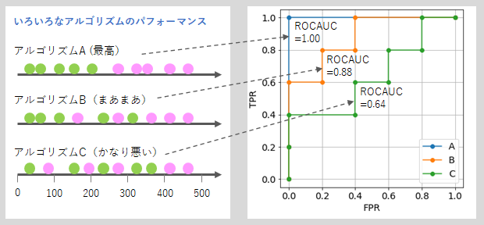
評価指標–ROCAUC (Area Under the Curve)
ROCAUC…ROC曲線の下側の面積のこと。大きいほど性能が高い。
ROC曲線…閾値(異常と見なす厳しさ)を変化させたときのTPRとFPRをプロットしたもの。
TPR…異常な画像が入力されたときに、異常であると正しく判定した割合。
FPR…異常な画像が入力されたときに、正常であると誤って判定した割合。
異常検知ではピクセル単位や画像単位で利用する
https://qiita.com/makotoito/items/c58ebf12f5f179950e68
Notes:
評価指標のROCAUCです。
これはROC曲線の下側面積のことです。
Receiver Operating Characteristic Area under the curve
★
ROC: Receiver Operating Characteristic curve
AUC: Area under the curve

Slide 17
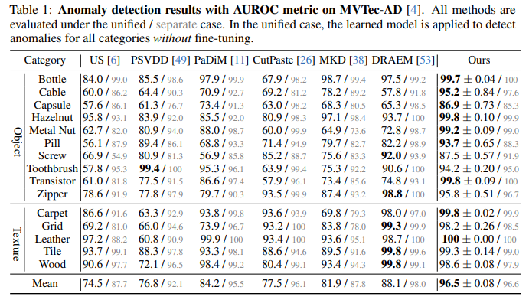
結果１ 統一/個別 性能比較
・提案手法は平均AUROCで**96.5%**を達成した。
・個別モデルから統一モデルに変更しても性能がほとんど低下しなかった。
➡強力な統一モデル。
表記：統一モデル使用時のスコア / 個別モデル使用時のスコア
ROCAUCスコアの結果
Notes:
実験結果に移ります。
統一/個別 性能比較です。
UniADは平均AUROCで**96.5%**を達成しました。
他の手法が個別モデルから統一モデルにすると大幅に性能が低下するのに対し、提案手法UniADはほとんど低下しなかった点から強力な統一モデルであることが示されています。

Slide 18
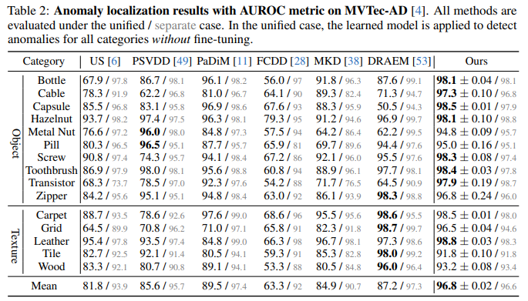
結果２ 異常位置特定の精度比較
・提案手法は平均AUROCで96.8%を達成した。
・PaDiMの89.5%を7.3%上回った。
異常位置特定 (Anomaly Localization)
Notes:
異常位置特定の精度比較です。
提案手法は平均AUROCで**96.8%**を達成しました。
競合手法であったPaDiMの89.5%を**7.3%**上回る結果となりました。
こちらも性能低下は見られず、統一設定への適性の高さが示されました。

Slide 19
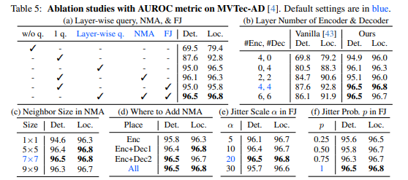
結果３ 要因分析（Ablation Studies）
・トランスフォーマー（1クエリ）からLQDへ変更すると検知性能が18.1%向上。
・NMA, FJもそれぞれベースラインの性能向上に貢献。
Notes:
要因分析実験です。
UniADの性能向上が、提案された3つの要素それぞれによるものであることが実証されました。
LQD (層ごとのクエリデコーダ):
・標準的なトランスフォーマー（1クエリ）からLQDへ変更するだけで、検知性能が**18.1%**向上するなど、性能に最も劇的な影響を与えました。
NMA (近傍マスク付きアテンション) と FJ (特徴ジッタリング):
・これらもそれぞれ、ベースラインの性能を8.5%、**7.4%**と大幅に向上させることが確認されました。

Slide 20
結果３ 要因分析 メモ
(a) 提案手法の3要素の効果
提案手法の3つの主要な要素（Layer-wise q., NMA, FJ）を、ベースライン（1 q. = 標準的なTransformer）に1つずつ追加していった場合の性能変化を示しています。
見方: チェック（✓）が付いている要素が有効化されています。一番下の行が全ての要素を有効にした最終的なUniADの性能です。
結論: 3つの要素（特にLayer-wise q.）がそれぞれ性能向上に大きく貢献しており、全てを組み合わせることで最高の性能(96.5/96.8)が得られることが分かります。
(b) エンコーダとデコーダの層数
エンコーダ（#Enc）とデコーダ（#Dec）の層数を変えたときの性能を示しています。
見方: 左側の「Vanilla」が改良前の標準的なTransformer、右側の「Ours」が提案手法UniADの性能です。
結論: どの層数でもUniADが圧勝しており、4層+4層の組み合わせが最適であることが分かります。
(c) NMAの近傍マスクのサイズ
近傍マスク付きアテンション（NMA）で、マスクする範囲（Size）を変えたときの性能変化です。
結論: マスク範囲が7x7のときに性能が最も高くなっています。
(d) NMAを適用する場所
NMAをモデルのどの部分（Place）に適用するかの検証です。
結論: エンコーダとデコーダの両方（All）に適用するのが最も効果的でした。
(e) 特徴ジッタリングのノイズ強度(α)
特徴ジッタリング（FJ）で加えるノイズの強度（α）の検証です。
結論: ノイズ強度が20のときに最適でした。
(f) 特徴ジッタリングの適用確率(p)
特徴ジッタリング（FJ）を適用する確率（p）の検証です。
結論: 常に適用する（p=1）のが最も性能が良く、タスクが完全なノイズ除去タスクになることが望ましいと分かります。
Notes:
(a) 提案手法の3要素の効果
提案手法の3つの主要な要素（Layer-wise q., NMA, FJ）を、ベースライン（1 q. = 標準的なTransformer）に1つずつ追加していった場合の性能変化を示しています。
見方: チェック（✓）が付いている要素が有効化されています。一番下の行が全ての要素を有効にした最終的なUniADの性能です。
結論: 3つの要素（特にLayer-wise q.）がそれぞれ性能向上に大きく貢献しており、全てを組み合わせることで最高の性能(96.5/96.8)が得られることが分かります。
(b) エンコーダとデコーダの層数
エンコーダ（#Enc）とデコーダ（#Dec）の層数を変えたときの性能を示しています。
見方: 左側の「Vanilla」が改良前の標準的なTransformer、右側の「Ours」が提案手法UniADの性能です。
結論: どの層数でもUniADが圧勝しており、4層+4層の組み合わせが最適であることが分かります。
(c) NMAの近傍マスクのサイズ
近傍マスク付きアテンション（NMA）で、マスクする範囲（Size）を変えたときの性能変化です。
結論: マスク範囲が7x7のときに性能が最も高くなっています。
(d) NMAを適用する場所
NMAをモデルのどの部分（Place）に適用するかの検証です。
結論: エンコーダとデコーダの両方（All）に適用するのが最も効果的でした。
(e) 特徴ジッタリングのノイズ強度(α)
特徴ジッタリング（FJ）で加えるノイズの強度（α）の検証です。
結論: ノイズ強度が20のときに最適でした。
(f) 特徴ジッタリングの適用確率(p)
特徴ジッタリング（FJ）を適用する確率（p）の検証です。
結論: 常に適用する（p=1）のが最も性能が良く、タスクが完全なノイズ除去タスクになることが望ましいことがわかります。

Slide 21
TL; DR
何に取り組んだのか？
・複数クラスをまとめて扱える統一モデルの構築。
・同一性ショートカット(入力をそのまま出力)に対する頑健性の獲得。
どのように工夫したか？
・クエリデコーダ・近傍マスク付きアテンション・特徴ジッタリングの導入。
どのような知見が得られたのか？
・提案手法UniADは統一ケースでも性能がほとんど低下しなかった。
・MV-TechデータセットにおいてAUROCスコア96.5%を達成。
・異常箇所の特定精度を89.5%から96.8%へ向上。
Notes:
論文のまとめです。
本論文では、複数クラスの正常データを同時に学習し、すべてのクラスをまとめて扱える、統一モデルの構築を行いました。
(1s)
同一性ショートカット問題への３つ軽減策を提案しました。
(1s)
提案手法は統一ケースにおいても性能低下が見られず、 MV-Techデータセットで高いAUROCスコアを達成しました。
★
従来の異常検知手法の多くは、製品のクラスごとに個別のモデルを学習させる「1クラス1モデル」方式です。この方式では、クラス数が増えるにつれてメモリ消費が大きくなるという問題があります。そこで

Slide 22
References
[1] Zhiyuan you et.al., “A Unified Model for Multi-class Anomaly Detection” 2022, NeurIPS 2022
A Unified Model for Multi-class Anomaly Detection Notion
Notes:
参照した論文です。
以上で発表を終わります。

Slide 23
Appendix
他の損失関数でも性能は変わらない
・MSE以外の損失関数（正規化MSE、コサイン類似度）でも性能はほぼ同等であったと報告されている 。
Notes:
他の損失関数でも性能は変わらない
論文のAppendix（補足資料）で、MSE以外の損失関数（正規化MSE、コサイン類似度）でも実験した結果が記載されているが、性能はほぼ同等であったと報告されている 。

Slide 24
尤志远
https://zhiyuanyou.github.io/

